Slide 1
Biblioteca Escolar Virtual Nombre:B.E.V
1

Slide 3
Porque este tema?
1
Vamos a hablar sobre los puntos principales

Slide 4
Estamos entrando en un nuevo mundo en el cual el desarrollo
en base a webs empieza a tomar mas seriedad debido a las
nuevas tecnologías, hay muchos estudiantes Que quieren
aprender al respecto y no les dan Los recursos debido a su
zona o hay poco Material respecto al tema además
de ciertos profesores Los cuales no acompañan
los pasos de un alumno a la Hora de aprender

Slide 5
Puntos a Remarcar Con Respecto al uso Proyecto
La necesidad de ulitizar una cuenta institucional
Disponer de internet y un dispositivo inteligente
Y recordarles a las personas la importacia de nutrir y saciar su hambre de conocimiento y nunca estar conforme respecto a la inligencia de una persona

Slide 6
Bases Del Proyecto
Principales ideas y inspiracion
Este trabajo aborda la gestión de los recursos electrónicos en el contexto de las bibliotecas escolares de educación primaria de gestión estatal de la Ciudad Autónoma de Buenos Aires (CABA), mediante un estudio exploratorio basado en una encuesta realizada a los bibliotecarios en 2017. Asimismo, se analizan los principales conceptos relacionados con los recursos electrónicos educativos, se describen los tipos de repositorios digitales existentes para la organización y difusión de esta clase de recursos, y se explicitan los pasos generales para la conformación de una biblioteca digital, a partir del relevamiento bibliográfico efectuado.
Por último, se propone el desarrollo de una herramienta tecnológica como alternativa para la gestión de recursos electrónicos en el ámbito de las bibliotecas escolares de la CABA. Se aportan elementos facilitadores para la gestión y preservación de los diversos materiales digitales que se hallan en estas bibliotecas, elaborando una propuesta de biblioteca digital centralizada, definiendo sus principales características, estableciendo políticas para su funcionamiento e incluyendo las fases para su generación y posterior aplicación.

Slide 7
expectativas

Slide 8

Expectativas a futuro
Buscamos inspirar y ayudar a los alumnos con la falta de inspiración que tiene a la hora de hacer un proyecto, recopilaríamos información de proyectos pasados para qtengan una idea de cómo hacer uno propio
y con nuestro proyecto ayudar a los alumnos con la falta de material de estudio

Slide 9
diseño
javaScript
javaScript es un lenguaje de secuencias de comandos que te permite crear contenido de actualización dinámica, controlar multimedia y animar imágenes
Python
Python es un lenguaje sencillo de leer y escribir debido a su alta similitud con el lenguaje humano. Además, se trata de un lenguaje multiplataforma de código abierto
html
Html es el código que se utiliza para estructurar y desplegar una página web y sus contenidos. Por ejemplo, sus contenidos podrían ser párrafos, una lista con viñetas

Slide 10


Slide 11
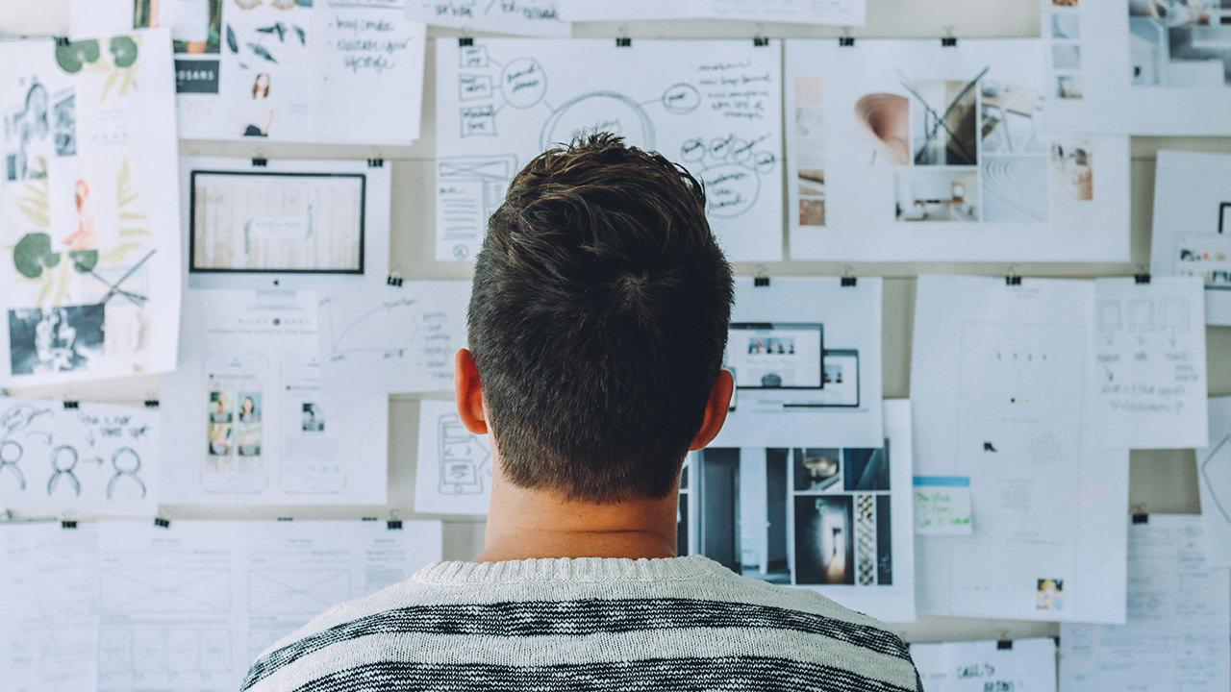
Want big impact?
USE BIG IMAGE

Slide 12
USE CHARTS TO EXPLAIN YOUR IDEAS
White
Gray
Black

Slide 13
AND TABLES TO COMPARE DATA
 | A | B | C
Yellow | 10 | 20 | 7
Blue | 30 | 15 | 10
Orange | 5 | 24 | 16

Slide 14
MAPS
OUR OFFICE

Slide 15
89,526,124
Whoa! That’s a big number, aren’t you proud?

Slide 16
89,526,124$
185,244 users
100%
That’s a lot of money
And a lot of users
Total success!

Slide 17
OUR PROCESS IS EASY
first
second
last

Slide 18
LET’S REVIEW SOME CONCEPTS
Yellow
Is the color of gold, butter and ripe lemons. In the spectrum of visible light, yellow is found between green and orange.
Blue
Is the colour of the clear sky and the deep sea. It is located between violet and green on the optical spectrum.
Red
Is the color of blood, and because of this it has historically been associated with sacrifice, danger and courage.
Yellow
Is the color of gold, butter and ripe lemons. In the spectrum of visible light, yellow is found between green and orange.
Blue
Is the colour of the clear sky and the deep sea. It is located between violet and green on the optical spectrum.
Red
Is the color of blood, and because of this it has historically been associated with sacrifice, danger and courage.

Slide 20
Place your screenshot here
ANDROID PROJECT
Show and explain your web, app or software projects using these gadget templates.

Slide 21
iPHONE PROJECT
Show and explain your web, app or software projects using these gadget templates.
Place your screenshot here

Slide 22
Place your screenshot here
TABLET PROJECT
Show and explain your web, app or software projects using these gadget templates.

Slide 23
Place your screenshot here
DESKTOP PROJECT
Show and explain your web, app or software projects using these gadget templates.

Slide 24
THANKS!
Any questions?
You can find me at
@username & user@mail.me

Slide 25
CREDITS
Special thanks to all the people who made and released these awesome resources for free:
Presentation template by SlidesCarnival
Photographs by Startup Stock Photos

Slide 26
PRESENTATION DESIGN
This presentation uses the following typographies and colors:
Titles: Roboto Condensed
Body copy: Roboto Condensed
You can download the fonts on this page:
https://material.io/guidelines/resources/roboto-noto-fonts.html
Navy #3f5378 · Dark navy #263248 · Yellow #ff9800
You don’t need to keep this slide in your presentation. It’s only here to serve you as a design guide if you need to create new slides or download the fonts to edit the presentation in PowerPoint®

Slide 27
SlidesCarnival icons are editable shapes.
This means that you can:
Resize them without losing quality.
Change line color, width and style.
Isn’t that nice? :)
Examples:

Slide 28
😉
Now you can use any emoji as an icon!
And of course it resizes without losing quality and you can change the color.
How? Follow Google instructions https://twitter.com/googledocs/status/730087240156643328
✋👆👉👍👤👦👧👨👩👪💃🏃💑❤😂😉😋😒😭👶😸🐟🍒🍔💣📌📖🔨🎃🎈🎨🏈🏰🌏🔌🔑 and many more...

